Slide 1
再谈方舟编译器的前端 PLCT实验室 史宁宁 2020-04-26

Slide 2
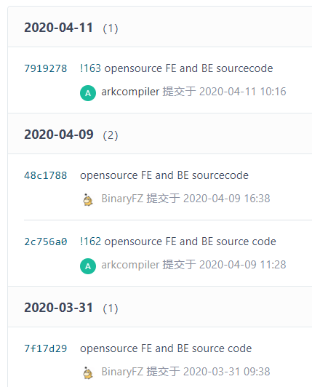
方舟编译器前端和后端开始开源
From:https://gitee.com/harmonyos/OpenArkCompiler/commits/master

Slide 3
方舟编译器的前端
js2mpl
jbc2mpl
dex2mpl
ast2mpl
mplfe

Slide 4
ast2mpl
supertest测试C通过率80%，C++通过率60%，目前关键问题是C++的std不支持，还在解决中。
supertest目前是C++11，需要知道与C++17的差距。
未来对主流的C++ benchmark需要能支持，能告诉社区参与者方舟的优势。
开源重构的计划 ---争取5月中旬能重构完，考虑在社区做ast2mpl与FECore的对接。
From: https://gitee.com/harmonyos/OpenArkCompiler/issues/I1F36M

Slide 5
FEIR
FEIR设计让数据流分析和控制流分析独立开来，解耦的层级比较多，类型推导做起来更为方便。
FEIR相关文档《FEIR设计》的草稿版本，已经上传到开源社区。
From: https://gitee.com/harmonyos/OpenArkCompiler/issues/I1F36M

Slide 6
求关注！求四连！

